Slide 2
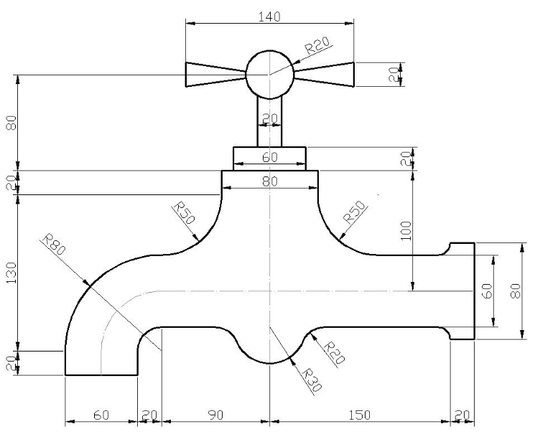
تمرين 1:ارسم الشكل التالي

Slide 3
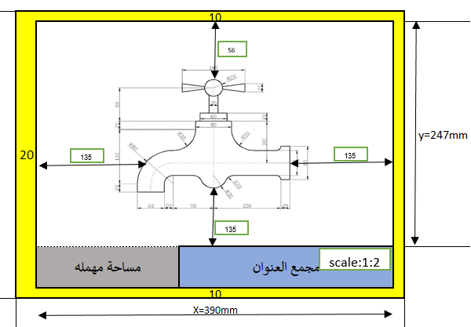

Slide 4
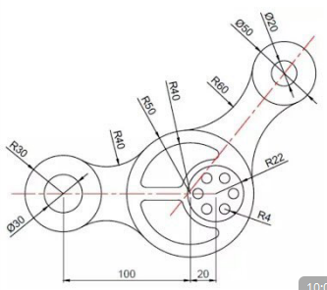
تمرين 2:ارسم الشكل التالي

Slide 5
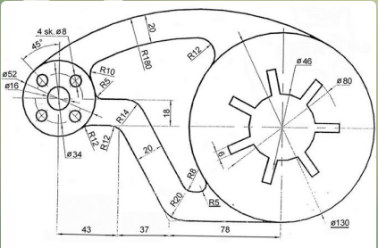
تمرين 3:ارسم الشكل التالي

Slide 6
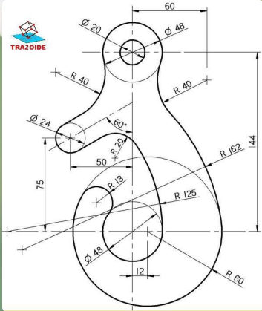
تمرين 4:ارسم الشكل التالي

Slide 7
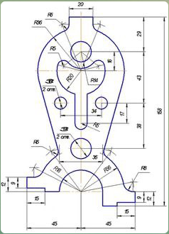
تمرين 5:ارسم الشكل التالي

